Slide 1




三角関数
三角関数はゲームプログラミングではとても良く使います。
また、この後に学ぶベクトルにも深くかかわります。
まずは定義からきちんと学びましょう。
$$c$$
$$b$$
$$θ$$
$$a$$

Slide 2

三角関数 例題
三角関数とは直角三角形の鋭角θに対する各辺の長さの比になります。
各辺の組み合わせごとに3種類の関数が存在します。
■三角関数
$sinθ=\frac{b}{c}$ ・・・サイン（正弦）
$cosθ=\frac{a}{c}$ ・・・コサイン（余弦）
$tanθ=\frac{b}{a}$ ・・・タンジェント（正接）
$$c$$
$$b$$
$$θ$$
$$a$$

Slide 3


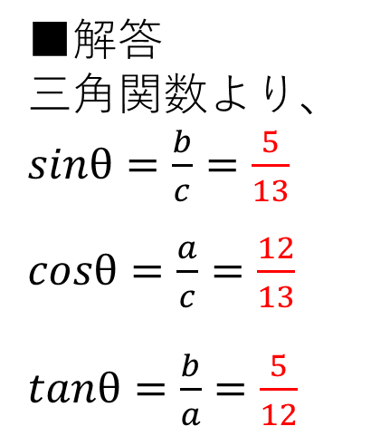


三角関数 例題
以下の直角三角形の各三角関数の値を答えなさい。
■解答
三角関数より、
$sinθ=\frac{b}{c}=\frac{5}{13}$
$cosθ=\frac{a}{c}=$ $\frac{12}{13}$
$tanθ=\frac{b}{a}=\frac{5}{12}$
$$c=13$$
$$b=5$$
$$θ$$
$$a=12$$

Slide 4

三角関数
三角関数の式を変形すると、各辺の長さを求める式にすることができます。
■三角関数の変形
$c×sinθ=b$ ・・・ $sinθ=\frac{b}{c}$ の両辺に$c$を掛けた
$c×cosθ=a$ ・・・ $cosθ=\frac{a}{c}$の両辺に$c$を掛けた
$a×tanθ=b$ ・・・ $b$は１つめの式で求められるので基本使わない。。
これらの式が今後、非常によく出てきます。

Slide 5

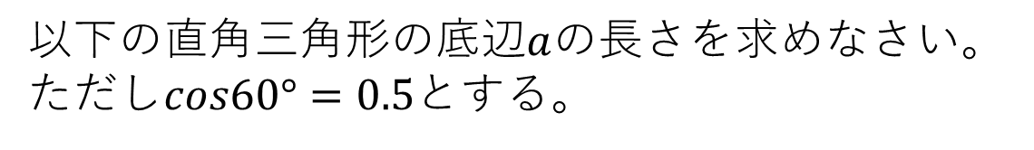
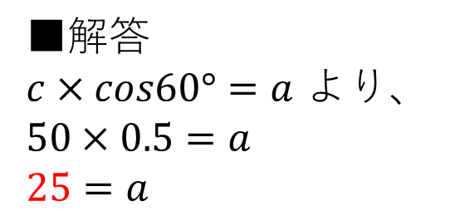


三角関数 例題
以下の直角三角形の底辺$a$の長さを求めなさい。
ただし$cos60°=0.5$とする。
■解答
$c×cos60°=a$ より、
$50×0.5=a$
$25=a$
$$50$$
$$60°$$
公式さえ知っていれば難しくありません
$$a$$

Slide 6




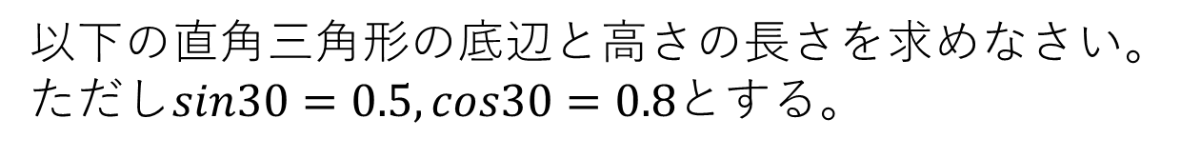


三角関数 練習
以下の直角三角形の各三角関数の値を求めなさい
$$5$$
$$4$$
$$θ$$
$$3$$
以下の直角三角形の底辺と高さの長さを求めなさい。
ただし$sin30=0.5, cos30=0.8$とする。
$$270$$
$$30°$$

Slide 7
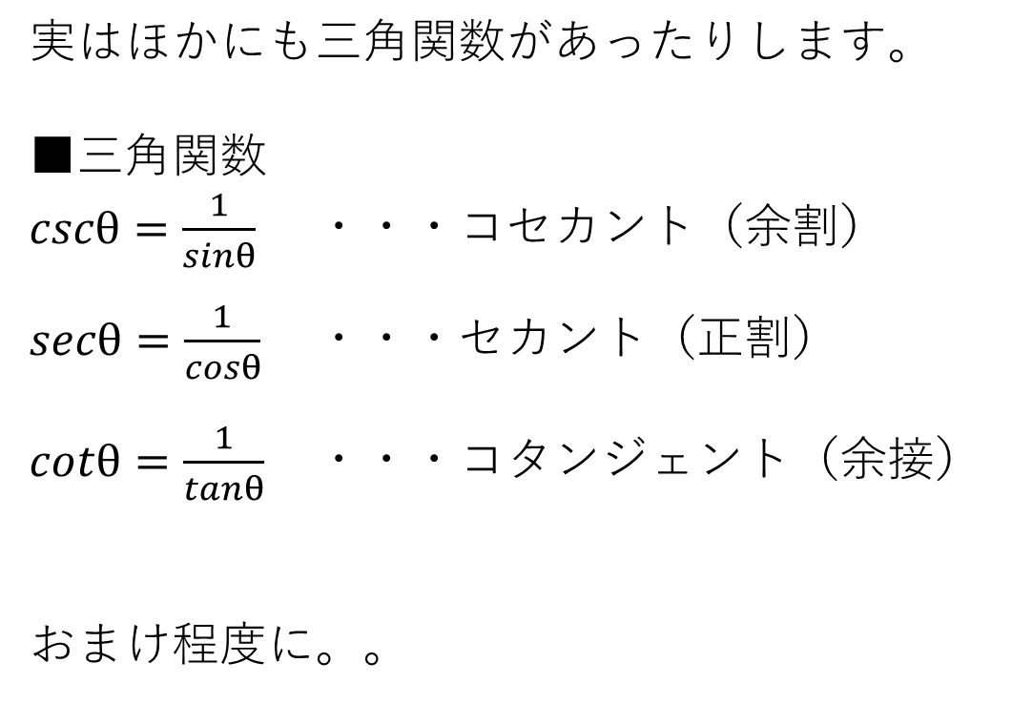
三角関数 補足
実はほかにも三角関数があったりします。
■三角関数
$cscθ=\frac{1}{sinθ}$ ・・・コセカント（余割）
$secθ=\frac{1}{cosθ}$ ・・・セカント（正割）
$cotθ=\frac{1}{tanθ}$ ・・・コタンジェント（余接）
おまけ程度に。。

Slide 8


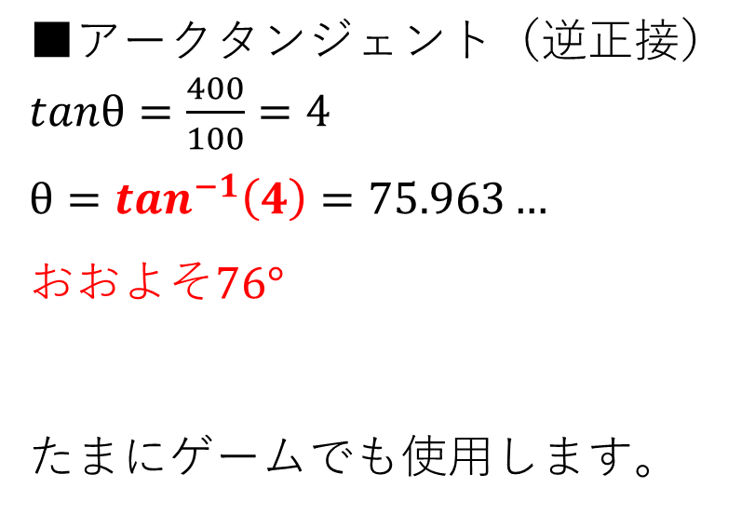

三角関数 補足
これまでの三角関数は角度から辺の長さを求めていましたが、
辺の長さから角度を求める関数もあります。
■アークタンジェント（逆正接）
$tanθ=\frac{400}{100}=4$
$θ=\tan^{−1}\left(4\right)=75.963…$
おおよそ$76°$
たまにゲームでも使用します。
$$400$$
$$θ$$
$$100$$

